Slide 1
El éxito es la suma de pequeños esfuerzos repetidos día tras día.
R. Collier

Slide 2

Incidencia de la calidad en la decisión de compra de servicios en talleres automotrices de vehículos livianos en el Distrito Metropolitano de Quito
Trabajo de titulación, previo a la obtención del título de Licenciada en Mercadotecnia
María Fernanda Torres Tandazo
Tutora: Ing. Rosario Pineda PhD

Slide 3
CAPÍTULO INTRODUCTORIO
Aspectos Generales
CAPÍTULO 1
Marco Teórico
CAPÍTULO 2
Marco Metodológico
CAPÍTULO 3
Análisis e interpretación de resultados
CAPÍTULO 4
Propuesta
CAPÍTULO 5
Conclusiones y recomendaciones

Slide 4
Problema
Precios excesivos de los talleres de concesionarios
Reactivación económica del sector automotriz
Los talleres automotrices de vehículos livianos cumplen parcialmente los lineamientos de un sistema de gestión de un sistema de gestión de calidad
Los usuarios tienden a ser más exigentes en temas de calidad y poseen menos dinero para gastar.

Slide 5
Objetivos
Analizar la incidencia de la calidad en la decisión de compra de servicios en talleres automotrices de vehículos livianos del DMQ
O1. Construir un marco teórico referencial y conceptual sobre calidad del servicio y la decisión de compra delimitando sus dimensiones correspondientes
O2. Establecer un marco metodológico que sirva como guía para aprovechar los mecanismos que brinda el Modelo Servqual.
O3. Medir los resultados estadísticos del análisis de la calidad en la decisión de compra de servicios en talleres automotrices en el DMQ
O4. Desarrollar un plan de mejora del servicio en los talleres automotrices del DMQ para generar mayor aceptación y ventas.

Slide 6
Calidad del servicio
Capítulo 1: Teorías de soporte
Teoría de la calidad del servicio
Escuela nórdica o modelo de la imagen
(Spreng & Mackoy, 1996)
(Grönroos, 1988)
Escuela americana o Servqual
Teoría de la Lógica del Servicio Dominante (SD)
(Lusch, Vargo, Mohan, 2009),
(Parasuraman, Zeithaml y Berry, 1985)

Slide 7
Capítulo 1: Teorías de soporte
Decisión de compra
Teoría de las necesidades
Teoría del condicionamiento operante
Teoría del comportamiento planificado (TCP)
(Maslow, 1943)
(Skinners, 1968)
(Fishbein, 1960)

Slide 8
Calidad del servicio
Capítulo 1: Marco referencial
2017
2018
2019
2020
2021
Miden la calidad del Juzgado de Garantía en Chile, donde sobresalieron las dimensiones de confiabilidad, seguridad y tangibles.
La calidad del servicio es un elemento estratégico dentro de las organizaciones
La confiabilidad, ambiente (tangibles) y la empatía son dimensiones de calidad sobresalientes para la satisfacción de los clientes
La confiabilidad y la empatía tienen relaciones significativas con la satisfacción del consumidor de los servicios posventa automotriz de la empresa Toyota
La calidad juega un papel importante en esta industria de los servicios hospitalarios.
(Ganga, Alarcón y Pedraja, 2019)
(Arellano, 2017)
(Famiyeh, Asante, & Kwarteng, 2018)
(Verma, Kumar, & Sharma, 2020)
(Roy, Nayat, Fadil, Ardiansyah & Ngurah, 2021)
1
2
3
4
5

Slide 9
Decisión de compra
Capítulo 1: Marco referencial
El nivel de ingresos influye significativamente en su decisión de consumo
(Saritas & Penez, 2017)
2017
1
Los beneficios de la salud afectan de manera positiva la intención de compra por comida orgánica.
(Farías, 2018).
2
2018
La decisión de compra de viajes turísticos, consideraron que la elección es influenciada por la seguridad que tendrá el viaje en Brasil.
(Possebon, Cervi y Knebel, 2019)
2019
3
El marketing influyen significativamente en la decisión de compra de en la tienda oficial de los talleres automotrices.
(Pradipta, Maulana y Sanjaya, 2020)
4
2020
El precio (36%) y la calidad del producto (35%) son factores importantes para tomar la decisión de comprar un producto o servicio.
(Pachucho, Cueva, Sumba y Delgado, 2021)
2021
5

Slide 10
Capítulo 1: Marco referencial
Los factores como la calidad de servicio y el valor percibido, deben ser tomados en cuenta aprovechando la oportunidad de poseer una diferenciación en el mercado.
(Tsafaraski, Kokotas & Pantouvakis, 2018),
La incidencia de la dimensión capacidad de respuesta es altamente valoradas convirtiéndose en una de las determinantes más influyentes en el proceso de decisión de compra.
(Chang, 2020)
2020
2018
2019
Las empresas actualmente, deben concentrar sus esfuerzos y direccionar sus recursos en el conocimiento del cliente.
(Henao,2019)

Slide 11
Capítulo 1: Marco conceptual
Calidad del servicio
Conjunto de propiedad inherentes del servicio que permiten juzgar su valor. (Duque, 2005)
Fiabilidad
Mantener las promesas y hacerlo bien.
(Ngaliman & Suharto, 2019)
Capacidad de respuesta
Brindar un servicio ágil.
(Henao, 2019)
Seguridad
Comprende el conocimiento, preparación, cortesía y habilidad que demuestran los colaboradores durante la prestación del servicio.
(Ngaliman y Suharto, 2019)
Empatía
Grado de cuidado y atención personalizada.
(Parasuraman, Zeithaml, & Berry, 2010)
Elementos tangibles
Apariencia de instalaciones, equipos, maquinarias, personal y recursos utilizados
(Roy, et al., 2021)

Slide 12
Capítulo 1: Marco conceptual
Decisión de compra
El consumidor califica las marcas y determina sus intenciones de compra, generalmente en este momento el consumidor adquiere la marca preferida (Kotler & Armstrong, 2012)
La intención de compra es la voluntad del consumidor transformada en acciones y esfuerzos realizados para cumplir con un determinado comportamiento (Ajzen, 1996)

Slide 13
Capítulo 2: Marco metodológico
Investigación de campo.
Encuestas.
Fuentes de información
Personas que disponen de autos livianos, y perciban el uso de servicios de mantenimiento en talleres automotrices del DMQ.
Cuantitativo
Enfoque de la investigación
Unidad de análisis
Tipo de investigaciión
No experimental
Diseño de la investigación
Transeccional o transversal

Slide 14
Modelo de relación entre variables
H1
H2
H3
H4
H5
Nota. Adaptado de Pujadas (2017); Chang (2019); Roy, et al.,( 2021)

Slide 15
Hipótesis
La fiabilidad influye positivamente en la intención de compra de servicios en talleres automotrices del DMQ
La seguridad de respuesta influye positivamente en la intención de compra de servicios en talleres automotrices del DMQ
Los elementos tangibles influyen positivamente en la intención de compra de servicios en talleres automotrices del DMQ
H1
H3
H5
H2
H4
La capacidad de respuesta influye positivamente en la intención de compra de servicios en talleres automotrices del DMQ
La empatía influye positivamente en la intención de compra de servicios en talleres automotrices del DMQ

Slide 16
Recolección de datos
INFORMACIÓN
Fuentes de datos primarios
ANÁLISIS DE DATOS
SPSS versión 25
Excel
Geogebra
INSTRUMENTO
Encuesta

Slide 17
Validación de contenido
Criterios de evaluación
Representatividad
Comprensión
Claridad
Escala
1
2
3

Slide 18
Validez de confiabilidad
A priori, 30 ecuestados (Días, 2020)

Slide 19
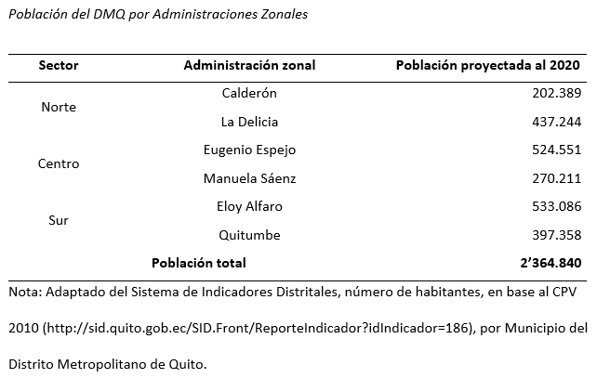
Población y muestra
Población objetivo
PEA
Entre 18-60 años
Población proyectada al 2020: 2‘364.840

Slide 20
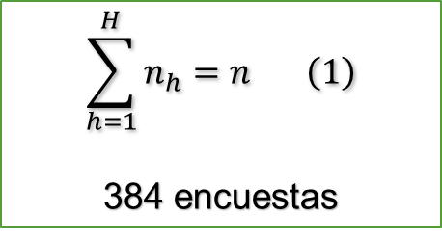
Muestra estratificada aleatoria
$$\sum_{h=1}^{H}{n_{h}=n} \left(1\right)$$
384 encuestas
H = Número estratos
h = Tamaño de la población del estrato
Nota. Tomado de Malhotra (2008)

Slide 21
Distribución de la muestra estratificada

Slide 22
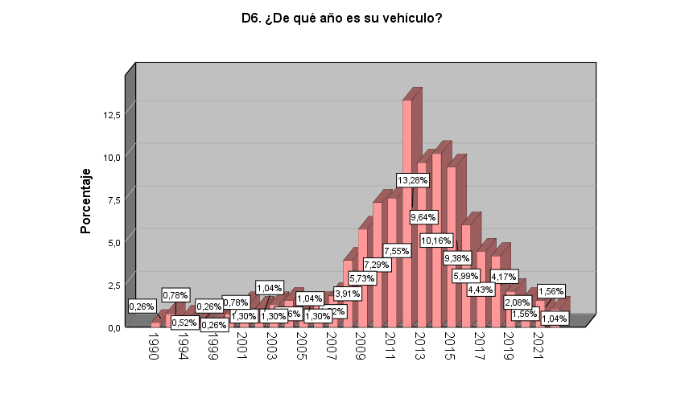
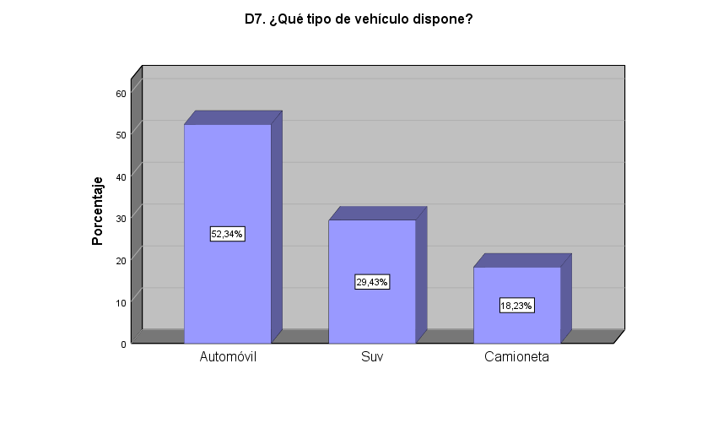
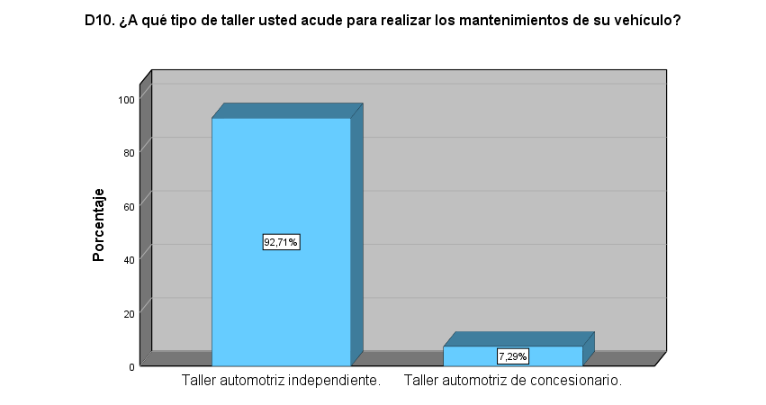
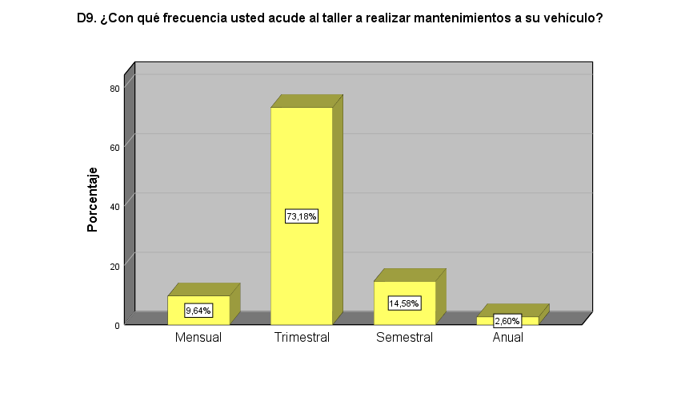
Capítulo 3: Resultados - Univariado

Slide 23
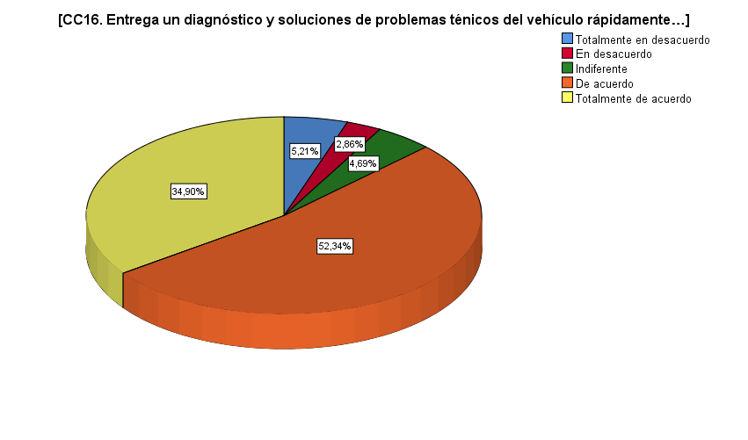
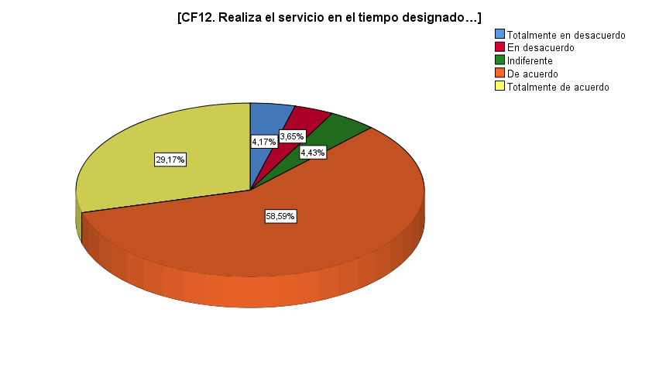
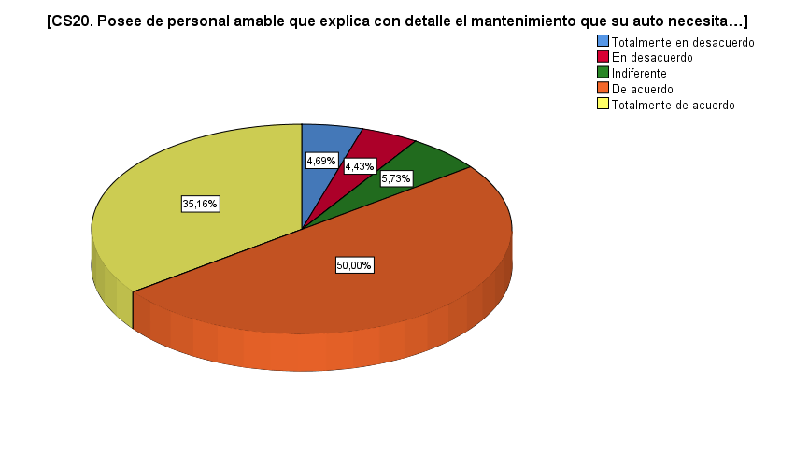
Análisis Univariado – Calidad percibida
Capacidad de respuesta
Fiabilidad
Seguridad

Slide 24
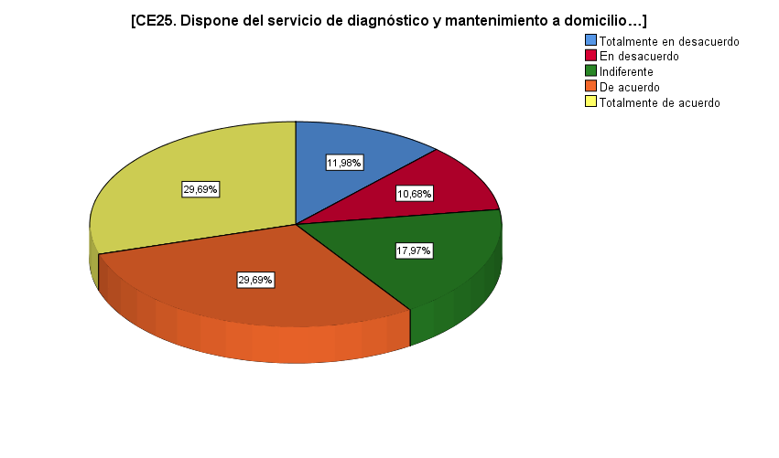

Análisis Univariado – Calidad percibida
Empatía
Elementos tangibles

Slide 25
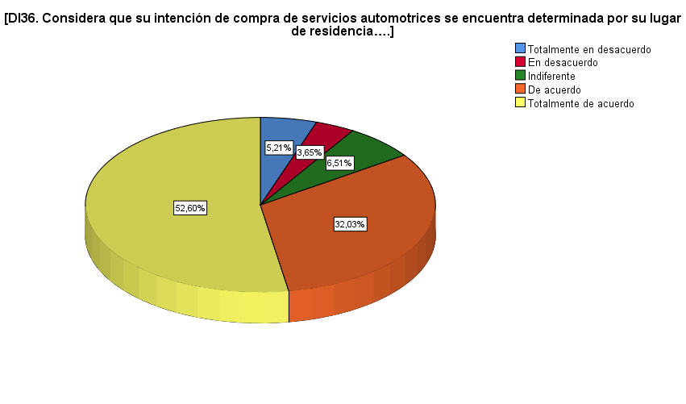

Análisis Univariado – Intención de compra

Slide 26
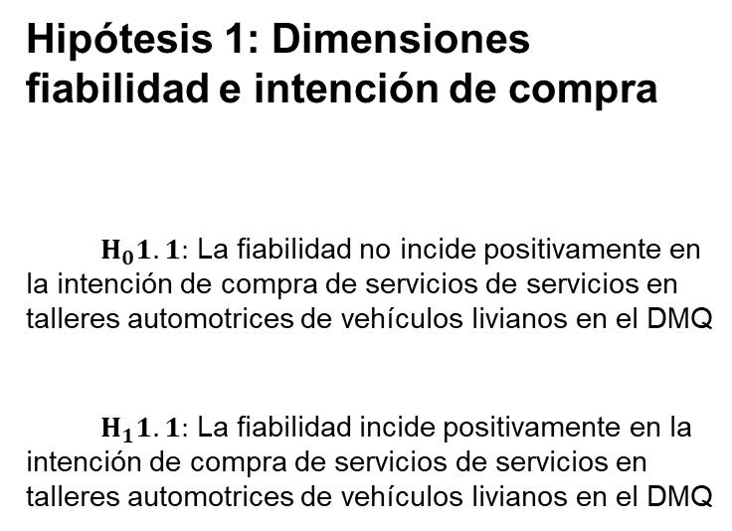
Análisis Bivariado
Hipótesis 1: Dimensiones fiabilidad e intención de compra
$H_{0}1.1:$ La fiabilidad no incide positivamente en la intención de compra de servicios de servicios en talleres automotrices de vehículos livianos en el DMQ
$H_{1}1.1:$ La fiabilidad incide positivamente en la intención de compra de servicios de servicios en talleres automotrices de vehículos livianos en el DMQ

Slide 27
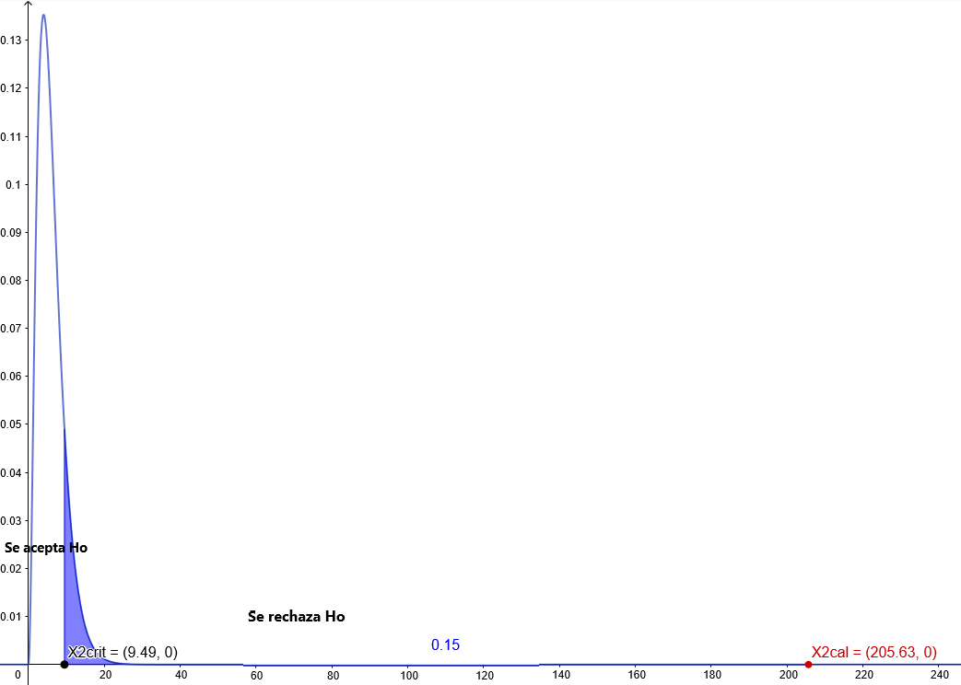
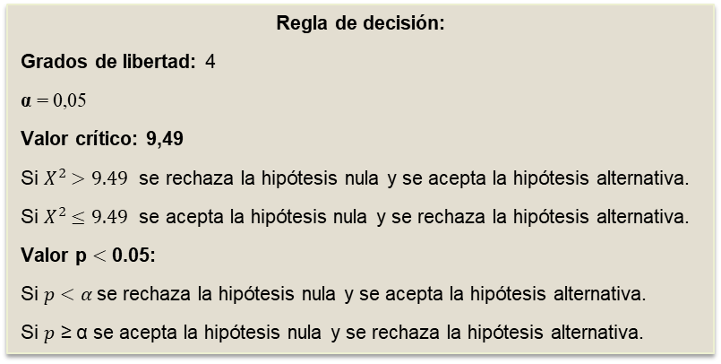
Análisis Bivariado
Regla de decisión:
Grados de libertad: 4
α = 0,05
Valor crítico: 9,49
Si $X^{2}>9.49$ se rechaza la hipótesis nula y se acepta la hipótesis alternativa.
Si $X^{2}≤9.49$ se acepta la hipótesis nula y se rechaza la hipótesis alternativa.
Valor p $<$ 0.05:
Si $p<α$se rechaza la hipótesis nula y se acepta la hipótesis alternativa.
Si $p$ ≥ α se acepta la hipótesis nula y se rechaza la hipótesis alternativa.

Slide 28
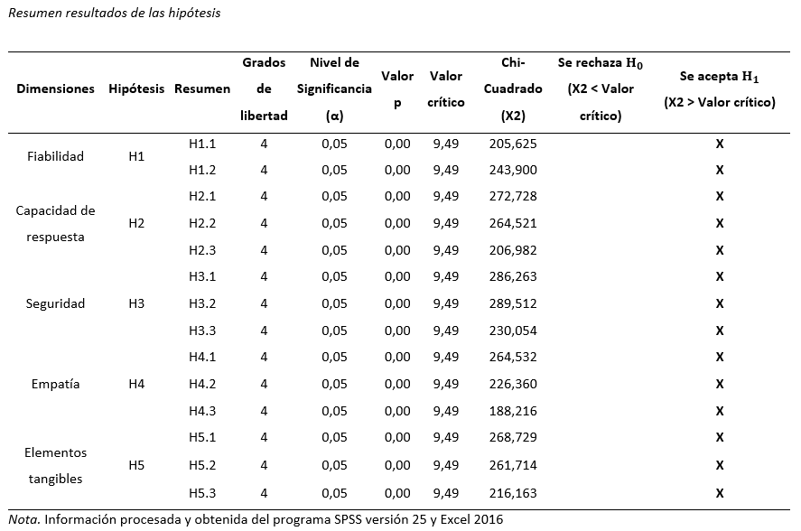
Análisis Bivariado – Resumen hipótesis.

Slide 29
Modelo Servqual

Slide 30
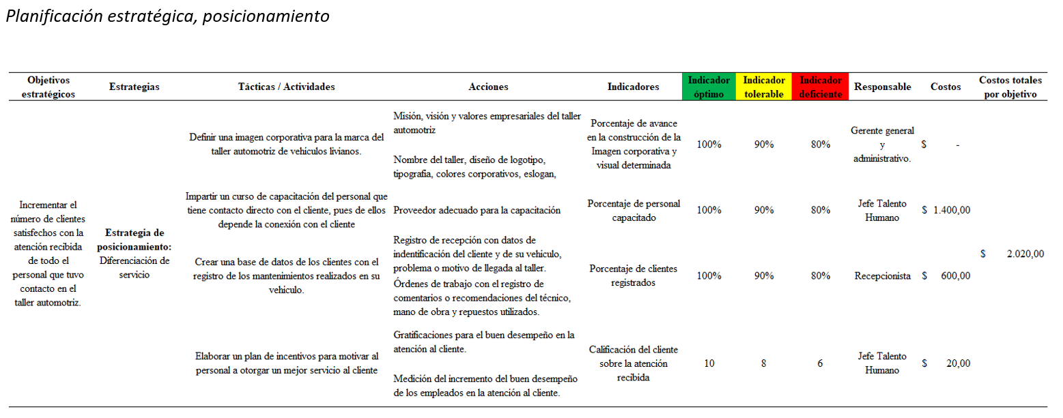
Capítulo 4: Propuesta

Slide 31
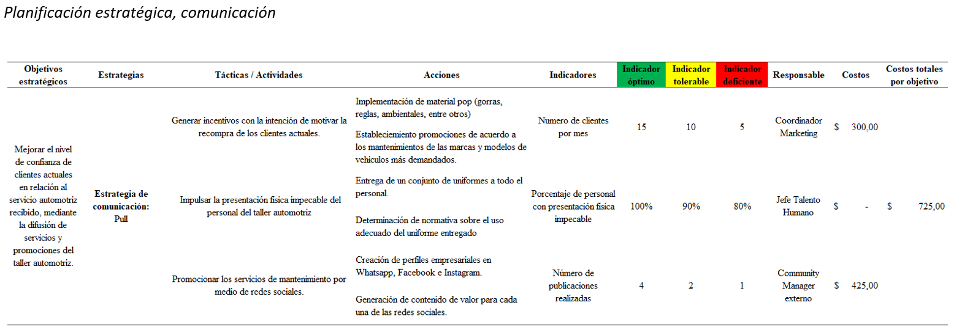
Capítulo 4: Propuesta

Slide 32
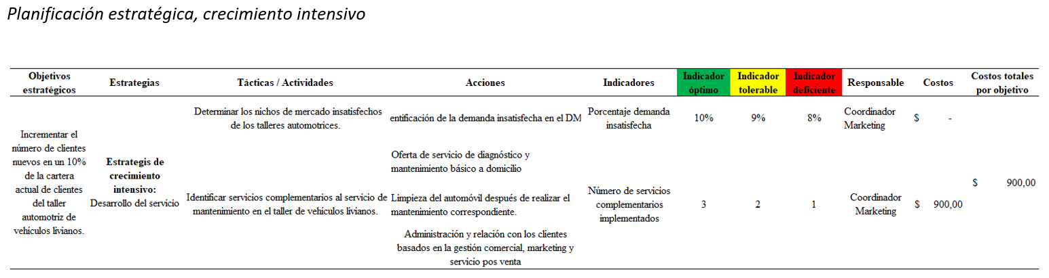
Capítulo 4: Propuesta

Slide 33
Conclusiones
En el presente estudio se comprobó que cada una de las dimensiones de la calidad del servicio, incide de manera positiva en la decisión de compra en talleres automotrices de vehículos livianos en el Distrito Metropolitano de Quito
Los usuarios de los talleres automotrices independientes consideran que deben existir mayor control para que puedan brindar sus servicios bajo estándares de calidad.
Los usuarios consideran que la mayoría de los talleres automotrices cumplen en un nivel alto las 5 dimensiones de calidad del servicio, siendo la razón principal por la que acuden a estos talleres.
Los usuarios consideran que el lugar de residencia juega un papel importante en su intención de compra de mantenimientos automotrices.
Los consumidores consideran que las estrategias comunicaciones son relevantes para tener mayor información de los servicios automotrices, puesto que ayuda a identificar de mejor manera la especialidad del taller automotriz.

Slide 34
Recomendaciones
Se recomienda tomar en cuenta el análisis de cada una de las dimensiones de la calidad del servicio, ya que inciden positivamente en la decisión de compra del consumidor, considerando que existe un alto número de ofertantes que brindan el mismo servicio.
A pesar de la existencia de un buen nivel de calificación en la calidad de los talleres automotrices independientes, se recomienda la mejora continua en los procesos.
Los talleres automotrices independientes atienden a la mayoría de los usuarios que disponen vehículos en el DMQ, por lo que se recomienda aplicar estrategias enfocadas en la satisfacción del cliente, considerando prioritarias las dimensiones de calidad que consideren deficientes en cada uno de los talleres automotrices.
Se recomienda utilizar diferentes estrategias de comunicación para mantener informados a los usuarios sobre los problemas y mantenimientos automotrices que pueden solucionar y/o realizar cada uno de los talleres automotrices.

Slide 35
Futuras líneas de investigación
En futuros estudios se recomienda recolectar información actualizada de las fuentes secundarias, debido a la tecnología implementada en los automotores con una tendencia medioambiental.
Se aconseja que en futuras indagaciones se incluyan la percepción de la calidad en los diferentes talleres automotrices, donde los usuarios recibieron una mala experiencia de compra y realizar un contraste con el número de talleres en el DMQ.
Para próximas investigaciones se recomienda indagar sobre los momentos de verdad del servicio automotriz sería interesante puesto que el presente estudio, solo tiene el contraste de la percepción de la calidad.

Slide 36
Gracias

Slide 37
ABCmotor. (25 de Septiembre de 2017). Bertha Benz, la primera mujer mecánica de la historia. Obtenido de Bertha Benz, la primera mujer mecánica de la historia: https://www.abc.es/motor/reportajes/abci-internacional-mujer-bertha-benz-primera-mujer-mecanica-historia-201703081250_noticia.html
Aguilar, S. (2005). Fórmulas para el cálculo de la muestra en investigaciones de salud. Salud en tabasco, XI(2), 333-338. Obtenido de https://www.redalyc.org/pdf/487/48711206.pdf
Alafaro, P., & Porta, E. (Septiembre de 2020). KMPG Tendencias. Obtenido de Cinco tendencias globales del sector consumo en la era post COVID-19: https://www.tendencias.kpmg.es/2020/09/cinco-tendencias-globales-sector-consumo-era-post-covid-19/
Araya, L., & Pedreros, M. (2013). Análisis de las teorías de motivación: una aplicación al mercado laboral de Chile del año 2009. Revista de Ciencias Sociales, IV(142), 45-61. Recuperado el 03 de Noviembre de 2021, de https://www.redalyc.org/pdf/153/15333870004.pdf
Arellano, H. (Agosto de 2017). La calidad en el servicio como ventaja competitiva. Dominio de las ciencias, III, 72-83. doi:10.23857/dc.v3i3 mon.627
Aristianto, I., Maulana, Y., & Meylie, I. (2020). Factors That Affecting Purchase Decision on Automotive Workshop Store In E-commerce. 2020 International Conference on Information Management and Technology (ICIMTech) (págs. 1-6). Bandung: IEEE Xplore. doi:10.1109/ICIMTech50083.2020.9211127.
Asociación de Empresas Automotrices del Ecuador. (2021). Sector Automotriz en cicfras. AEADE, Quito. Recuperado el 10 de Noviembre de 2021, de https://www.aeade.net/wp-content/uploads/2021/11/10.-Sector-en-Cifras-Ingles-Resumen-Octubre.pdf
Ávila, Á., & Chaparro, R. (28 de Junio de 2021). La relación de confianza y compromiso en la intención de compra. Compás Empresarial, XI(1), 76-92. doi:https://doi.org/10.52428.20758960.v11i32.62
Bernal, C. (2010). Metodología de la Investigación. Bogotá: Pearson.
Berry, L. (2002). Un buen servicio ya no basta: cuatro principios del servicio excepcional. Bogotá, Colombia: Norma. Recuperado el 24 de Septiembre de 2021
Best, R. (2007). Marketing estratégico. Madrid: Pearson Educación S.A.
Bolaños, D. (Enero de 2007). Planificación y programación del mantenimiento del parque automotor del departamento de opras públicas del IML, mediante el uso de Normas ISO9001. Latacunga, Cotopaxi, Ecuador. Obtenido de http://repositorio.espe.edu.ec/bitstream/21000/3858/1/T-ESPEL-0235.pdf
Cámara de la Industria Automotriz Ecuatoriana. (2021). Boletín parque automotor circulante. Junio. CINAE. Obtenido de https://www.cinae.org.ec/wp-content/uploads/2021/08/Parque_autmotor_jun21-2_compressed-1.pdf
Carro, R., & González, D. (2002). Administración de la calidad total. Administración de las operaciones, 1-65. Recuperado el 11 de Noviembre de 2021, de http://nulan.mdp.edu.ar/1614/1/09_administracion_calidad.pdf
Chang, J. (2020). La calidad del servicio y su incidencia en el proceso de decición de compra de los consumidores de pizzas en la ciudad de Guayaquil. Universidad Politécnica Salesiana, 1-18.
Crespo, G., D' Ambrosio, G., Racines, A., & Castillo, L. (2016). Cómo medir la percepción de la responsabilidad social empresarial en la industria de gaaseosas. Yura: Relaciones internacionales, 1-18.
Díaz, G. (2020). Metodología del estudio piloto. Revista chilena de radiología, XXVI(3), 100-104. doi:10.4067/S0717-93082020000300100
Donado, A. (15 de Enero de 2016). Mecánica Automotriz sus Inicios. Obtenido de Autosoporte: https://www.autosoporte.com/index.php/blog-automotriz/item/280-mecanica-automotriz
Dorina, S. (2005). Teoría de la Acción Razonada: Una propuesta de evaluación cuali-cuantitativa de las creencias acerca de la institucionalización geriátrica. Evaluar, 22-37. Recuperado el 10 de Noviembre de 2021, de file:///C:/Users/USUARIO/OneDrive/Documentos/%C3%9ALTIMO%20SEMESTRE/TESIS/FUENTES%20-%20TESIS%20-%20PAPERS/0.pdf
Douglas, L., Marchal, W., & Wathen, S. (2012). Estadística aplicada a los negocios y a la economía. México: McGRAW-HILL/INTERAMERICANA EDITORES, S.A.
Droguett, F. (2012). Calidad y Satisfacción en el Servicio a Clientes de la Industria Automotriz: Análisis de Principales factores que afectan a la evaluación de de los clientes. Santiago: Universidad de Chile.
Duque, E. J. (enero de 2005). Revisión del concepto de calidad del servicio y sus modelos de medición. INNOVAR Revista de Ciencias Administrativas y Sociales, XV(25), 64-80. Recuperado el 26 de Septiembre de 2021, de https://www.redalyc.org/articulo.oa?id=81802505
El Telégrafo. (28 de Octubre de 2018). Mecánicos y talleres avalados, un pendiente en el país. Mecánicos y talleres avalados, un pendiente en el país, págs. 1-3. Obtenido de https://www.eltelegrafo.com.ec/noticias/quito/1/mecanicos-talleres-avalados-ecuador
El Universo. (19 de Diciembre de 2020). Un consumidor más exigente, pero con menos para gastar se proyecta para el 2021. Un consumidor más exigente, pero con menos para gastar se proyecta para el 2021, págs. 1-3. Obtenido de https://www.eluniverso.com/noticias/2020/12/17/nota/8229985/tendencias-consumo-post-covid-19-2021-analisis-estudios/
Evans, J., & Lindsay, W. (2008). Admisnitración y control de la calidad. (S. Cervantes, Ed.) México: Cengage Learning. Obtenido de https://www.auditorlider.com/wp-content/uploads/2019/06/Administraci%C3%B3n-y-control-de-la-calidad-7ed-James-R.-Evans-y-William-M.-Lindsay.pdf
Famiyeh, S., Asante, D., & Kwarteng, A. (17 de Julio de 2018). Calidad de servicio, satisfacción del cliente y fidelización en el sector bancario: el papel moderador de la cultura organizacional. International Journal of Quality & Reliability Management. doi:https://doi.org/10.1108/IJQRM-01-2017-0008
Farías, C. (Julio de 2018). Comportamiento del consumidor e intención de compra por comida orgánica. Economía y negocios, 1-77. Recuperado el 13 de Noviembre de 2021
Fischer, L., & Espejo, J. (2011). Mercadotecnia (Cuarta ed.). México: Mc Graw Hill.
Fuentes, M. (2004). Organización de un taller automotriz. Guatemala: Universidad de San Carlos.
Ganga, F., Alarcón, N., & Pedraja, L. (24 de Junio de 2019). Medición de calidad de servicio mediante el modelo SERVQUAL:el caso del Juzgado de Garantía de la ciudad de Puerto Montt - Chile. Revista chilena de ingeniería, Ingeniare, XXVII(4), 668-681. Recuperado el 02 de Noviembre de 2021, de https://scielo.conicyt.cl/pdf/ingeniare/v27n4/0718-3305-ingeniare-27-04-668.pdf
Henao, L. (2019). Calidad de servicio y valor percibido como antecedentes de la satisfacción de los clientes de las empresas de telecomunicaciones en Colombia. Contaduría y Administración, LXC(3), 1-23. doi:10.22201/fca.24488410e.2020.2318
Henkel Ibérica S.A. (15 de Enero de 2018). Ruta 401 El blog de los profesionales del Taller. Obtenido de Ruta 401 El blog de los profesionales del Taller: https://blog.reparacion-vehiculos.es/los-primeros-talleres-de-coches-de-la-historia
Hernández, E., Vidal, A., & Toscano, A. (2018). Diseño innovador de un taller de servicio automotriz en la zona suroriente de Ciudad Juárez. Libermex, 107-170.
Hernández, R., Fernández, C., & Baptista, M. (2014). Metodología de la Investigación (Sexta ed.). México D. F., México: Mc Graw Hill.
Humbría, M. (2010). Proceso de decisión de compra del cliente marabino ante la publicidad de las tarjetas de la Banca Universal. Revista Electrónica de Gerencia Empresarial, II(1). Recuperado el 27 de Septiembre de 2021, de http://bdigital.ula.ve/storage/pdf/coeptum/v2n1/art1.pdf
Instituto Nacional de Estadísticas y Censos [INEC]. (2019). Proyección cantonal total 2010-2020. Quito: INEC.
Kotler, P., & Armstrong, G. (2012). Marketing. México: Pearson Education.
Lechuga, E., Agustín, V., & Toscano, A. (2018). Diseño innovador de un taller de servicio y reparación automotriz en la zona suroriente de Juarez. (D. G. Científica., Ed.) Innovación en la gestión de las Universidades, I, 124-151. Recuperado el 20 de Noviembre de 2021
León, F. (2008). La percepción de la responsabilidad social empresarial por parte del consumidor. Visión gerencial(1), 83-95. Obtenido de https://www.redalyc.org/pdf/4655/465545878013.pdf
Lushc, R., Stephen, V., & Tanniru, M. (2009). Service, value networks and learning. Journal of Academy of Marketing Science, XXXVIII(1), 19-31. doi:10.1007 / s11747-008-0131-z
Malhotra, N. (2008). Investigación de mercados. México: Pearson Educación.
Maslow, A. (1954). Una teoría de la motivación humana. En A. Maslow, Motivación y Personalidad (págs. 21-38). Madrid: Harper & Row, Publishers, Inc. Obtenido de https://books.google.com.ec/books?hl=es&lr=&id=8wPdj2Jzqg0C&oi=fnd&pg=PR13&dq=motivaci%C3%B3n+maslow&ots=F0d_0vPmdp&sig=egxQYJOX7fMKc3WCuy4gdPyMof0#v=onepage&q=motivaci%C3%B3n%20maslow&f=false
Mimi, S., & John, U. (Diciembre de 2000). The city and the car. (J. Editors, Ed.) International Journal of Urban and Regional Research, IV(24), 737-757. doi:10.1111/1468
Mora, C. (2011). La calidad del servicio y la satisfación del consumidor. Remark, X(2), 146-162. Recuperado el 26 de Septiembre de 2021, de https://www.redalyc.org/pdf/4717/471747525008.pdf
Navas, N. (2010). Diseño y construcción de una máquina de vapor de Newcomen. Politécnica de Madrid, 1-64. Obtenido de https://oa.upm.es/44257/1/PFC_NESTOR_NAVAS_NIEVES_a.pdf
Novoa, G., Asbún, J., & Sevilla, M. (2016). Responsabilidad profesional aplicada a la farmacovigilancia: un estudio de caso en México. Acta bioethica, XXII(2), 269-280. doi:10.4067/S1726-569X2016000200014
Olivares, B. (1968). Compendio del condicionamiento operante. ACADEMIA, 1-167.
Osores, M., Palma, J., Montes, V., & Videla, K. (29 de Mayo de 2016). Estudio comparativo de las variables externas que influyen en la decisión de compra de artículos deportivos por parte de jóvenes. Revista Academia & Negocios, II(1), 19-32. Recuperado el 11 de Noviembre de 2021, de https://www.redalyc.org/articulo.oa?id=560863109003
Oviedo, G. (2004). La definición del concepto de percepción en psicología con base en la Teoría Gestalt. Revista de Estudios Sociales, 89-96. Recuperado el 20 de Septiembre de 2021, de http://www.scielo.org.co/pdf/res/n18/n18a10.pdf
Pachucho, P., Cueva, J., Sumba, N., & Delgado, S. (19 de Agosto de 2021). Marketing de contenidos y la decisión de compra del consumidor de la generación Y. Revista Científica Multidisciplinaria, VI(3), 44-59. doi:https://doi.org/10.25214/27114406.1123
Parasuraman, A., Zeithaml, V., & Berry, L. (1985). A Conceptual Model of Service Quality and its Implications for Future Research. Journal of Marketing, LIX(4), 41-50.
Pazmiño, R. (2019). Plan estratégico para impulsar el posicionamiento de la Mecánica Automotriz "Mantencar". 1-116. Recuperado el 10 de Noviembre de 2021, de http://repositorio.puce.edu.ec/bitstream/handle/22000/16415/TESIS%20FINAL%20JOSEPH.pdf?sequence=1&isAllowed=y
Peralvillo, M. (7 de Diciembre de 2020). Mecánica Automotriz, una historia de tornillos y tuercas. Obtenido de Alianza Automotriz Revista Especializada: https://alianzaautomotriz.com/mecanica-automotriz-una-historia-de-tornillos-y-tuercas/
Ponce, M., Besanilla, T., & Rodríguez, H. (2017). Factores que influyen en el comportamiento del consumidor. Obtenido de Factores que influyen en el comportamiento del consumidor: https://www.eumed.net/ce/2012/dhi.pdf
Possebon, J., Cervi, C., & Knebel, D. (Octubre de 2019). Factores que influyen en la decisión de compra de viajes turísticos, un estudio en el Noreste de Río Grande do Sul (Brasil). Estudio y perspectivas en Turismo, XXVIII(4), 903-922. Recuperado el 16 de Noviembre de 2021, de https://www.redalyc.org/articulo.oa?id=180762638003
Pradipta, I., Maulana, Y., & Sanjaya, I. (2020, Noviembre 1). Factors That Affecting Purchase Decision on Automotive Workshop Official Store In E-Commerce. IEEE Explorer, 1-6. Retrieved Noviembre 18, 2021
Quero, M. (2010). Confiabilidad y coeficiente Alpha de Cronbach. Telos, XII(2), 248-252. Recuperado el Diciembre de 2021, de https://www.redalyc.org/pdf/993/99315569010.pdf
Ramírez, F., Ramos, V., & Rojas, N. (2010). XV Congreso Internacional de Contaduría, Adminitración e Informática. Análisis de la calidad en el servicio del taller mecánico de las agencias automtorices (págs. 1-26). México: Universidad Autónoma de Tamaulipas.
Real Academia Española. (2001). Diccionario de la lengua española (2001). -: Real Academia Española.
Redacción Motor. (28 de Enero de 2016). Motor: Actualidad e Industria. (E. Tiempo, Ed.) Recuperado el 10 de Noviembre de 2021, de Hace 130 años se patentó el automóvil: https://www.motor.com.co/actualidad/industria/130-anos-patento-invento-automovil/25002
Regalado, O., Guerrero, C., & Montalvo, R. (Julio de 2017). Una aplicación de la teoría del comportamiento planificado al segmento masculino latinoamericano de productos de cuidado personal. EAN(83), 141-163. Recuperado el 12 de Noviembre de 2021, de https://doi.org/10.21158/01208160.n83.2017.1821
Revista Turbo. (26 de Mayo de 2021). Diseño, La evolución de los autos. Obtenido de Diseño, La evolución de los autos.: https://www.revistaturbo.com/fotos/diseno-la-evolucion-de-los-autos-99#/0
Roy, J., Tri, Y., Nayat, M., Fadil, S., Ardiansyah, B., & Ngurah, A. (2021, Abril 21). The Effect of Service Quality on Customer Satisfaction in an Automotive After-Sales Service. Journal of Open Innovation: Technology, Market and Complexity, VII(2), 1-12. doi:10.3390/joitmc7020116
Ruano, A. (10 de Mayo de 2016). El transporte terrestre y la historia de la humanidad. Obtenido de El transporte terrestre y la historia de la humanidad: https://www.sertrans.es/trasporte-terrestre/el-transporte-terrestre-la-historia-de-la-humanidad/
Salazar, Ó. (Marzo de 2017). Cultura del automóvil y subjetividades en Colombia (1950-1968). (U. d. Andes, Ed.) Revista de Estudios Sociales(59), 111-123. doi:10.7440/res59.2017.09
Saldaña, M. (Julio de 2016). Pruebas de bondad de ajuste a una distribución normal. Revista Enfermería del Trabajo, 105-114. Recuperado el 28 de Enero de 2022, de file:///C:/Users/USUARIO/OneDrive/Documentos/%C3%9ALTIMO%20SEMESTRE/TESIS/PAPERS/Dialnet-PruebasDeBondadDeAjusteAUnaDistribucionNormal-5633043.pdf
Saritas, A., & Penez, S. (2017, Mayo 08). Factors of Purchasing Decision and Measuring Brand Loyalty: An Empirical Study of Automotive Sector. Journal of Marketing and Management, VIII(1), 8-17. Retrieved Noviembre 15, 2021
Shiffman, L., & Kanuk, L. (2012). Comportamiento del consumidor. México: Pearson Education.
Spreng, R. A., & Mackoy, R. D. (1996). An Empirical Examination of a Model of Perceived Service Quality and Satisfaction. (N. Y. University, Ed.) Journal of Retailing, LXXII(2), 201-214. Recuperado el 20 de Septiembre de 2021, de https://doi.org/10.1016/S0022-4359(96)90014-7
Tena, S. (Septiembre de 2016). Motivación de compra: Un estudioo comparativo entre el pequeño comercio y los grandes centros comerciales. Obtenido de Universitat Jaume: https://www.tdx.cat/bitstream/handle/10803/396345/TD_2016_TenaMonferrer.pdf
Tom, A., Kumar, G., Bhalla, M., Megha, A., & Jain, P. (2020). Analysis of challenges for automobile service garages in India: a structural modeling approach. Journal os Advances in Management Research Emerald Publishing Limited, 1-22. doi:10.1108/JAMR-04-2020-0059
Tovar, M. (6 de Mayo de 2008). Modos de transporte y su desarrollo. Modos de transporte y su desarrollo. Mexico DF, Mexico DF, México: Instituto Politécnico Nacional. Obtenido de https://tesis.ipn.mx/bitstream/handle/123456789/1996/1.%20MODOS%20DE%20TRANSPORTE%20Y%20SU%20DESARROLLO.pdf?sequence=1&isAllowed=y
Toyota Motor Corporation. (06 de Febrero de 2014). Principales sistemas del vehículo. Obtenido de http://www.toyocosta.com/blog/principales-sistemas-del-vehiculo/
Tsafaraski, S. K. (2018). A multiple criteria approach for airline passenger satisfaction measurement and service quality improvement. Journal of air transport management, 61-75. doi:10.1016
Urrutia, M., Barrios, S., Nuñez, M., & Mayorga, M. (Julio de 2014). Métodos óptimos para determinar validez de contenido. Educación Médica Superior, 547-558. Recuperado el Diciembre de 2021, de http://scielo.sld.cu/scielo.php?script=sci_arttext&pid=S0864-21412014000300014
Vargas, S. (2 de Mayo de 2019). La lógica dominante del servicio como estrategia para evitar el mal servicio. Reshear Gate, 1-5. Recuperado el 10 de Noviembre de 2021, de https://www.researchgate.net/publication/332820737_La_logica_dominante_del_servicio_como_estrategia_para_evitar_el_mal_servicio
Vargas, Z. (2009). La investigación aplicada: una forma de conocer las realidades con evidencia científica. Educación, 155-165. Obtenido de https://www.redalyc.org/pdf/440/44015082010.pdf
Vargo, S. L., & Lusch, R. F. (2007). Why "service"? Journal Academy of Marketing Science(36), 25-38. doi:10.1007/s11747-007-0068-7
Vázquez, R., Rodríguez, I., & Díaz, A. (1996). Estructura multidimensional de la calidad de servicio en cadenas de supermercados. En R. Vázquez, I. Rodríguez, & A. Díaz, Estructura multidimensional de la calidad de servicio en cadenas de supermercados: Desarrollo y Validación de la Escala de Calsuper (págs. 1-32). España: Universidad de Oviedo.
Velimirovic, D., Duboka, C., & Damnjanovic, P. (2016). AUTOMOTIVE MAINTENANCE QUALITY OF SERVICE INFLUENCING FACTORS. Tehnički vjesnik, V(23), 1431-1438. doi:0.17559/TV-20140402074657
Verma, P., Kumar, S., & Sharma, C. (11 de Junio de 2020). Calidad del servicio e-Healthcare: satisfacción del consumidor y su asociación con características demográficas. International Journal of Health Care Quality Assurance, 1(34), 1-16. doi:10.1108 / IJHCQA-02-2020-0030
Vilchis, A., Lechuga, E., & Toscano, A. (2018). Diseño innovador de un taller de servicio y reparación automtoriz en la sona suroriente de Ciudad Suárez. En A. Vilchis, E. Lechuga, & A. Toscano, Innovación en la gestión de las organizaciones: Análisis en el contexto de empresas mexicanas (págs. 107-170). Juárez: Libermex.
Villalba, C. (2013). La calidad del servicio: un recorrido histórico conceptual, sus modelos más representativos y su aplicación en las universidades. (U. N. Colombia, Ed.) Punto de Vista, V(7), 51-72. Recuperado el 25 de Septiembre de 2021, de https://dialnet.unirioja.es/descarga/articulo/4776917.pdf
Vivar, L. (2010). Análisis del proceso de decisión del consumidor para la estrategia comercial de la empresa.
Wang, Y., He, L., Liu, Q., & Li, X. (Octubre de 2020). From intention to behavior: Analytical model of doctor's moral hazard behavior-based on plannedbehavior theory. Acta Biotech, XXVI(2), 247-255. doi:10.4067/S1726
Yolanda, C. (2010). Sector automotriz: reestructuración tecnológica y reconfiguración del mercado mundial. Paradigma económico, II(1), 24-52. Recuperado el 10 de Noviembre de 2021, de file:///C:/Users/USUARIO/OneDrive/Documentos/%C3%9ALTIMO%20SEMESTRE/TESIS/FUENTES%20-%20TESIS%20-%20PAPERS/2010_Dialnet-SectorAutomotriz-5961679.pdf
Zeithaml, V. A. (1981). How consumer evaluation differ between goods and services. . Texas A&M University., 186-190.
Zeithaml, V., Parasuraman, A., & Berry, L. (1985). Problems and Strategies in Services Marketing.
Referencias
ABCmotor. (25 de Septiembre de 2017). Bertha Benz, la primera mujer mecánica de la historia. Obtenido de Bertha Benz, la primera mujer mecánica de la historia: https://www.abc.es/motor/reportajes/abci-internacional-mujer-bertha-benz-primera-mujer-mecanica-historia-201703081250_noticia.html
Aguilar, S. (2005). Fórmulas para el cálculo de la muestra en investigaciones de salud. Salud en tabasco, XI(2), 333-338. Obtenido de https://www.redalyc.org/pdf/487/48711206.pdf
Alafaro, P., & Porta, E. (Septiembre de 2020). KMPG Tendencias. Obtenido de Cinco tendencias globales del sector consumo en la era post COVID-19: https://www.tendencias.kpmg.es/2020/09/cinco-tendencias-globales-sector-consumo-era-post-covid-19/
Araya, L., & Pedreros, M. (2013). Análisis de las teorías de motivación: una aplicación al mercado laboral de Chile del año 2009. Revista de Ciencias Sociales, IV(142), 45-61. Recuperado el 03 de Noviembre de 2021, de https://www.redalyc.org/pdf/153/15333870004.pdf
Arellano, H. (Agosto de 2017). La calidad en el servicio como ventaja competitiva. Dominio de las ciencias, III, 72-83. doi:10.23857/dc.v3i3 mon.627

Slide 38
Aristianto, I., Maulana, Y., & Meylie, I. (2020). Factors That Affecting Purchase Decision on Automotive Workshop Store In E-commerce. 2020 International Conference on Information Management and Technology (ICIMTech) (págs. 1-6). Bandung: IEEE Xplore. doi:10.1109/ICIMTech50083.2020.9211127.
Asociación de Empresas Automotrices del Ecuador. (2021). Sector Automotriz en cicfras. AEADE, Quito. Recuperado el 10 de Noviembre de 2021, de https://www.aeade.net/wp-content/uploads/2021/11/10.-Sector-en-Cifras-Ingles-Resumen-Octubre.pdf
Ávila, Á., & Chaparro, R. (28 de Junio de 2021). La relación de confianza y compromiso en la intención de compra. Compás Empresarial, XI(1), 76-92. doi:https://doi.org/10.52428.20758960.v11i32.62
Bernal, C. (2010). Metodología de la Investigación. Bogotá: Pearson.
Berry, L. (2002). Un buen servicio ya no basta: cuatro principios del servicio excepcional. Bogotá, Colombia: Norma. Recuperado el 24 de Septiembre de 2021
Best, R. (2007). Marketing estratégico. Madrid: Pearson Educación S.A.
Bolaños, D. (Enero de 2007). Planificación y programación del mantenimiento del parque automotor del departamento de opras públicas del IML, mediante el uso de Normas ISO9001. Latacunga, Cotopaxi, Ecuador. Obtenido de http://repositorio.espe.edu.ec/bitstream/21000/3858/1/T-ESPEL-0235.pdf

Slide 39
Cámara de la Industria Automotriz Ecuatoriana. (2021). Boletín parque automotor circulante. Junio. CINAE. Obtenido de https://www.cinae.org.ec/wp-content/uploads/2021/08/Parque_autmotor_jun21-2_compressed-1.pdf
Carro, R., & González, D. (2002). Administración de la calidad total. Administración de las operaciones, 1-65. Recuperado el 11 de Noviembre de 2021, de http://nulan.mdp.edu.ar/1614/1/09_administracion_calidad.pdf
Chang, J. (2020). La calidad del servicio y su incidencia en el proceso de decición de compra de los consumidores de pizzas en la ciudad de Guayaquil. Universidad Politécnica Salesiana, 1-18.
Crespo, G., D' Ambrosio, G., Racines, A., & Castillo, L. (2016). Cómo medir la percepción de la responsabilidad social empresarial en la industria de gaaseosas. Yura: Relaciones internacionales, 1-18.
Díaz, G. (2020). Metodología del estudio piloto. Revista chilena de radiología, XXVI(3), 100-104. doi:10.4067/S0717-93082020000300100
Donado, A. (15 de Enero de 2016). Mecánica Automotriz sus Inicios. Obtenido de Autosoporte: https://www.autosoporte.com/index.php/blog-automotriz/item/280-mecanica-automotriz

Slide 40
Dorina, S. (2005). Teoría de la Acción Razonada: Una propuesta de evaluación cuali-cuantitativa de las creencias acerca de la institucionalización geriátrica. Evaluar, 22-37. Recuperado el 10 de Noviembre de 2021, de file:///C:/Users/USUARIO/OneDrive/Documentos/%C3%9ALTIMO%20SEMESTRE/TESIS/FUENTES%20-%20TESIS%20-%20PAPERS/0.pdf
Douglas, L., Marchal, W., & Wathen, S. (2012). Estadística aplicada a los negocios y a la economía. México: McGRAW-HILL/INTERAMERICANA EDITORES, S.A.
Droguett, F. (2012). Calidad y Satisfacción en el Servicio a Clientes de la Industria Automotriz: Análisis de Principales factores que afectan a la evaluación de de los clientes. Santiago: Universidad de Chile.
Duque, E. J. (enero de 2005). Revisión del concepto de calidad del servicio y sus modelos de medición. INNOVAR Revista de Ciencias Administrativas y Sociales, XV(25), 64-80. Recuperado el 26 de Septiembre de 2021, de https://www.redalyc.org/articulo.oa?id=81802505
El Telégrafo. (28 de Octubre de 2018). Mecánicos y talleres avalados, un pendiente en el país. Mecánicos y talleres avalados, un pendiente en el país, págs. 1-3. Obtenido de https://www.eltelegrafo.com.ec/noticias/quito/1/mecanicos-talleres-avalados-ecuador

Slide 41
El Universo. (19 de Diciembre de 2020). Un consumidor más exigente, pero con menos para gastar se proyecta para el 2021. Un consumidor más exigente, pero con menos para gastar se proyecta para el 2021, págs. 1-3. Obtenido de https://www.eluniverso.com/noticias/2020/12/17/nota/8229985/tendencias-consumo-post-covid-19-2021-analisis-estudios/
Evans, J., & Lindsay, W. (2008). Admisnitración y control de la calidad. (S. Cervantes, Ed.) México: Cengage Learning. Obtenido de https://www.auditorlider.com/wp-content/uploads/2019/06/Administraci%C3%B3n-y-control-de-la-calidad-7ed-James-R.-Evans-y-William-M.-Lindsay.pdf
Famiyeh, S., Asante, D., & Kwarteng, A. (17 de Julio de 2018). Calidad de servicio, satisfacción del cliente y fidelización en el sector bancario: el papel moderador de la cultura organizacional. International Journal of Quality & Reliability Management. doi:https://doi.org/10.1108/IJQRM-01-2017-0008
Farías, C. (Julio de 2018). Comportamiento del consumidor e intención de compra por comida orgánica. Economía y negocios, 1-77. Recuperado el 13 de Noviembre de 2021
Fischer, L., & Espejo, J. (2011). Mercadotecnia (Cuarta ed.). México: Mc Graw Hill.
Fuentes, M. (2004). Organización de un taller automotriz. Guatemala: Universidad de San Carlos.

Slide 42
Ganga, F., Alarcón, N., & Pedraja, L. (24 de Junio de 2019). Medición de calidad de servicio mediante el modelo SERVQUAL:el caso del Juzgado de Garantía de la ciudad de Puerto Montt - Chile. Revista chilena de ingeniería, Ingeniare, XXVII(4), 668-681. Recuperado el 02 de Noviembre de 2021, de https://scielo.conicyt.cl/pdf/ingeniare/v27n4/0718-3305-ingeniare-27-04-668.pdf
Henao, L. (2019). Calidad de servicio y valor percibido como antecedentes de la satisfacción de los clientes de las empresas de telecomunicaciones en Colombia. Contaduría y Administración, LXC(3), 1-23. doi:10.22201/fca.24488410e.2020.2318
Henkel Ibérica S.A. (15 de Enero de 2018). Ruta 401 El blog de los profesionales del Taller. Obtenido de Ruta 401 El blog de los profesionales del Taller: https://blog.reparacion-vehiculos.es/los-primeros-talleres-de-coches-de-la-historia
Hernández, E., Vidal, A., & Toscano, A. (2018). Diseño innovador de un taller de servicio automotriz en la zona suroriente de Ciudad Juárez. Libermex, 107-170.
Hernández, R., Fernández, C., & Baptista, M. (2014). Metodología de la Investigación (Sexta ed.). México D. F., México: Mc Graw Hill.
Humbría, M. (2010). Proceso de decisión de compra del cliente marabino ante la publicidad de las tarjetas de la Banca Universal. Revista Electrónica de Gerencia Empresarial, II(1). Recuperado el 27 de Septiembre de 2021, de http://bdigital.ula.ve/storage/pdf/coeptum/v2n1/art1.pdf
Instituto Nacional de Estadísticas y Censos [INEC]. (2019). Proyección cantonal total 2010-2020. Quito: INEC.

Slide 43
Kotler, P., & Armstrong, G. (2012). Marketing. México: Pearson Education.
Lechuga, E., Agustín, V., & Toscano, A. (2018). Diseño innovador de un taller de servicio y reparación automotriz en la zona suroriente de Juarez. (D. G. Científica., Ed.) Innovación en la gestión de las Universidades, I, 124-151. Recuperado el 20 de Noviembre de 2021
León, F. (2008). La percepción de la responsabilidad social empresarial por parte del consumidor. Visión gerencial(1), 83-95. Obtenido de https://www.redalyc.org/pdf/4655/465545878013.pdf
Lushc, R., Stephen, V., & Tanniru, M. (2009). Service, value networks and learning. Journal of Academy of Marketing Science, XXXVIII(1), 19-31. doi:10.1007 / s11747-008-0131-z
Malhotra, N. (2008). Investigación de mercados. México: Pearson Educación.
Maslow, A. (1954). Una teoría de la motivación humana. En A. Maslow, Motivación y Personalidad (págs. 21-38). Madrid: Harper & Row, Publishers, Inc. Obtenido de https://books.google.com.ec/books?hl=es&lr=&id=8wPdj2Jzqg0C&oi=fnd&pg=PR13&dq=motivaci%C3%B3n+maslow&ots=F0d_0vPmdp&sig=egxQYJOX7fMKc3WCuy4gdPyMof0#v=onepage&q=motivaci%C3%B3n%20maslow&f=false

Slide 44
Mimi, S., & John, U. (Diciembre de 2000). The city and the car. (J. Editors, Ed.) International Journal of Urban and Regional Research, IV(24), 737-757. doi:10.1111/1468
Mora, C. (2011). La calidad del servicio y la satisfación del consumidor. Remark, X(2), 146-162. Recuperado el 26 de Septiembre de 2021, de https://www.redalyc.org/pdf/4717/471747525008.pdf
Navas, N. (2010). Diseño y construcción de una máquina de vapor de Newcomen. Politécnica de Madrid, 1-64. Obtenido de https://oa.upm.es/44257/1/PFC_NESTOR_NAVAS_NIEVES_a.pdf
Novoa, G., Asbún, J., & Sevilla, M. (2016). Responsabilidad profesional aplicada a la farmacovigilancia: un estudio de caso en México. Acta bioethica, XXII(2), 269-280. doi:10.4067/S1726-569X2016000200014
Olivares, B. (1968). Compendio del condicionamiento operante. ACADEMIA, 1-167.
Osores, M., Palma, J., Montes, V., & Videla, K. (29 de Mayo de 2016). Estudio comparativo de las variables externas que influyen en la decisión de compra de artículos deportivos por parte de jóvenes. Revista Academia & Negocios, II(1), 19-32. Recuperado el 11 de Noviembre de 2021, de https://www.redalyc.org/articulo.oa?id=560863109003
Oviedo, G. (2004). La definición del concepto de percepción en psicología con base en la Teoría Gestalt. Revista de Estudios Sociales, 89-96. Recuperado el 20 de Septiembre de 2021, de http://www.scielo.org.co/pdf/res/n18/n18a10.pdf

Slide 45
Pachucho, P., Cueva, J., Sumba, N., & Delgado, S. (19 de Agosto de 2021). Marketing de contenidos y la decisión de compra del consumidor de la generación Y. Revista Científica Multidisciplinaria, VI(3), 44-59. doi:https://doi.org/10.25214/27114406.1123
Parasuraman, A., Zeithaml, V., & Berry, L. (1985). A Conceptual Model of Service Quality and its Implications for Future Research. Journal of Marketing, LIX(4), 41-50.
Pazmiño, R. (2019). Plan estratégico para impulsar el posicionamiento de la Mecánica Automotriz "Mantencar". 1-116. Recuperado el 10 de Noviembre de 2021, de http://repositorio.puce.edu.ec/bitstream/handle/22000/16415/TESIS%20FINAL%20JOSEPH.pdf?sequence=1&isAllowed=y
Peralvillo, M. (7 de Diciembre de 2020). Mecánica Automotriz, una historia de tornillos y tuercas. Obtenido de Alianza Automotriz Revista Especializada: https://alianzaautomotriz.com/mecanica-automotriz-una-historia-de-tornillos-y-tuercas/
Ponce, M., Besanilla, T., & Rodríguez, H. (2017). Factores que influyen en el comportamiento del consumidor. Obtenido de Factores que influyen en el comportamiento del consumidor: https://www.eumed.net/ce/2012/dhi.pdf
Possebon, J., Cervi, C., & Knebel, D. (Octubre de 2019). Factores que influyen en la decisión de compra de viajes turísticos, un estudio en el Noreste de Río Grande do Sul (Brasil). Estudio y perspectivas en Turismo, XXVIII(4), 903-922. Recuperado el 16 de Noviembre de 2021, de https://www.redalyc.org/articulo.oa?id=180762638003

Slide 46
Pradipta, I., Maulana, Y., & Sanjaya, I. (2020, Noviembre 1). Factors That Affecting Purchase Decision on Automotive Workshop Official Store In E-Commerce. IEEE Explorer, 1-6. Retrieved Noviembre 18, 2021
Quero, M. (2010). Confiabilidad y coeficiente Alpha de Cronbach. Telos, XII(2), 248-252. Recuperado el Diciembre de 2021, de https://www.redalyc.org/pdf/993/99315569010.pdf
Ramírez, F., Ramos, V., & Rojas, N. (2010). XV Congreso Internacional de Contaduría, Adminitración e Informática. Análisis de la calidad en el servicio del taller mecánico de las agencias automtorices (págs. 1-26). México: Universidad Autónoma de Tamaulipas.
Real Academia Española. (2001). Diccionario de la lengua española (2001). -: Real Academia Española.
Redacción Motor. (28 de Enero de 2016). Motor: Actualidad e Industria. (E. Tiempo, Ed.) Recuperado el 10 de Noviembre de 2021, de Hace 130 años se patentó el automóvil: https://www.motor.com.co/actualidad/industria/130-anos-patento-invento-automovil/25002
Regalado, O., Guerrero, C., & Montalvo, R. (Julio de 2017). Una aplicación de la teoría del comportamiento planificado al segmento masculino latinoamericano de productos de cuidado personal. EAN(83), 141-163. Recuperado el 12 de Noviembre de 2021, de https://doi.org/10.21158/01208160.n83.2017.1821

Slide 47
Revista Turbo. (26 de Mayo de 2021). Diseño, La evolución de los autos. Obtenido de Diseño, La evolución de los autos.: https://www.revistaturbo.com/fotos/diseno-la-evolucion-de-los-autos-99#/0
Roy, J., Tri, Y., Nayat, M., Fadil, S., Ardiansyah, B., & Ngurah, A. (2021, Abril 21). The Effect of Service Quality on Customer Satisfaction in an Automotive After-Sales Service. Journal of Open Innovation: Technology, Market and Complexity, VII(2), 1-12. doi:10.3390/joitmc7020116
Ruano, A. (10 de Mayo de 2016). El transporte terrestre y la historia de la humanidad. Obtenido de El transporte terrestre y la historia de la humanidad: https://www.sertrans.es/trasporte-terrestre/el-transporte-terrestre-la-historia-de-la-humanidad/
Salazar, Ó. (Marzo de 2017). Cultura del automóvil y subjetividades en Colombia (1950-1968). (U. d. Andes, Ed.) Revista de Estudios Sociales(59), 111-123. doi:10.7440/res59.2017.09
Saldaña, M. (Julio de 2016). Pruebas de bondad de ajuste a una distribución normal. Revista Enfermería del Trabajo, 105-114. Recuperado el 28 de Enero de 2022, de file:///C:/Users/USUARIO/OneDrive/Documentos/%C3%9ALTIMO%20SEMESTRE/TESIS/PAPERS/Dialnet-PruebasDeBondadDeAjusteAUnaDistribucionNormal-5633043.pdf

Slide 48
Saritas, A., & Penez, S. (2017, Mayo 08). Factors of Purchasing Decision and Measuring Brand Loyalty: An Empirical Study of Automotive Sector. Journal of Marketing and Management, VIII(1), 8-17. Retrieved Noviembre 15, 2021
Shiffman, L., & Kanuk, L. (2012). Comportamiento del consumidor. México: Pearson Education.
Spreng, R. A., & Mackoy, R. D. (1996). An Empirical Examination of a Model of Perceived Service Quality and Satisfaction. (N. Y. University, Ed.) Journal of Retailing, LXXII(2), 201-214. Recuperado el 20 de Septiembre de 2021, de https://doi.org/10.1016/S0022-4359(96)90014-7
Tena, S. (Septiembre de 2016). Motivación de compra: Un estudioo comparativo entre el pequeño comercio y los grandes centros comerciales. Obtenido de Universitat Jaume: https://www.tdx.cat/bitstream/handle/10803/396345/TD_2016_TenaMonferrer.pdf
Tom, A., Kumar, G., Bhalla, M., Megha, A., & Jain, P. (2020). Analysis of challenges for automobile service garages in India: a structural modeling approach. Journal os Advances in Management Research Emerald Publishing Limited, 1-22. doi:10.1108/JAMR-04-2020-0059

Slide 49
Tovar, M. (6 de Mayo de 2008). Modos de transporte y su desarrollo. Modos de transporte y su desarrollo. Mexico DF, Mexico DF, México: Instituto Politécnico Nacional. Obtenido de https://tesis.ipn.mx/bitstream/handle/123456789/1996/1.%20MODOS%20DE%20TRANSPORTE%20Y%20SU%20DESARROLLO.pdf?sequence=1&isAllowed=y
Toyota Motor Corporation. (06 de Febrero de 2014). Principales sistemas del vehículo. Obtenido de http://www.toyocosta.com/blog/principales-sistemas-del-vehiculo/
Tsafaraski, S. K. (2018). A multiple criteria approach for airline passenger satisfaction measurement and service quality improvement. Journal of air transport management, 61-75. doi:10.1016
Urrutia, M., Barrios, S., Nuñez, M., & Mayorga, M. (Julio de 2014). Métodos óptimos para determinar validez de contenido. Educación Médica Superior, 547-558. Recuperado el Diciembre de 2021, de http://scielo.sld.cu/scielo.php?script=sci_arttext&pid=S0864-21412014000300014

Slide 50
Vargas, S. (2 de Mayo de 2019). La lógica dominante del servicio como estrategia para evitar el mal servicio. Reshear Gate, 1-5. Recuperado el 10 de Noviembre de 2021, de https://www.researchgate.net/publication/332820737_La_logica_dominante_del_servicio_como_estrategia_para_evitar_el_mal_servicio
Vargas, Z. (2009). La investigación aplicada: una forma de conocer las realidades con evidencia científica. Educación, 155-165. Obtenido de https://www.redalyc.org/pdf/440/44015082010.pdf
Vargo, S. L., & Lusch, R. F. (2007). Why "service"? Journal Academy of Marketing Science(36), 25-38. doi:10.1007/s11747-007-0068-7
Vázquez, R., Rodríguez, I., & Díaz, A. (1996). Estructura multidimensional de la calidad de servicio en cadenas de supermercados. En R. Vázquez, I. Rodríguez, & A. Díaz, Estructura multidimensional de la calidad de servicio en cadenas de supermercados: Desarrollo y Validación de la Escala de Calsuper (págs. 1-32). España: Universidad de Oviedo.
Velimirovic, D., Duboka, C., & Damnjanovic, P. (2016). AUTOMOTIVE MAINTENANCE QUALITY OF SERVICE INFLUENCING FACTORS. Tehnički vjesnik, V(23), 1431-1438. doi:0.17559/TV-20140402074657

Slide 51
Verma, P., Kumar, S., & Sharma, C. (11 de Junio de 2020). Calidad del servicio e-Healthcare: satisfacción del consumidor y su asociación con características demográficas. International Journal of Health Care Quality Assurance, 1(34), 1-16. doi:10.1108 / IJHCQA-02-2020-0030
Vilchis, A., Lechuga, E., & Toscano, A. (2018). Diseño innovador de un taller de servicio y reparación automtoriz en la sona suroriente de Ciudad Suárez. En A. Vilchis, E. Lechuga, & A. Toscano, Innovación en la gestión de las organizaciones: Análisis en el contexto de empresas mexicanas (págs. 107-170). Juárez: Libermex.
Villalba, C. (2013). La calidad del servicio: un recorrido histórico conceptual, sus modelos más representativos y su aplicación en las universidades. (U. N. Colombia, Ed.) Punto de Vista, V(7), 51-72. Recuperado el 25 de Septiembre de 2021, de https://dialnet.unirioja.es/descarga/articulo/4776917.pdf
Vivar, L. (2010). Análisis del proceso de decisión del consumidor para la estrategia comercial de la empresa.
Wang, Y., He, L., Liu, Q., & Li, X. (Octubre de 2020). From intention to behavior: Analytical model of doctor's moral hazard behavior-based on plannedbehavior theory. Acta Biotech, XXVI(2), 247-255. doi:10.4067/S1726

Slide 52
Yolanda, C. (2010). Sector automotriz: reestructuración tecnológica y reconfiguración del mercado mundial. Paradigma económico, II(1), 24-52. Recuperado el 10 de Noviembre de 2021, de file:///C:/Users/USUARIO/OneDrive/Documentos/%C3%9ALTIMO%20SEMESTRE/TESIS/FUENTES%20-%20TESIS%20-%20PAPERS/2010_Dialnet-SectorAutomotriz-5961679.pdf
Zeithaml, V. A. (1981). How consumer evaluation differ between goods and services. . Texas A&M University., 186-190.
Zeithaml, V., Parasuraman, A., & Berry, L. (1985). Problems and Strategies in Services Marketing.

